Slide 1
容器化技术发展历程及其应用
报告人：吕星宇、全施雨、李家驹

Slide 2
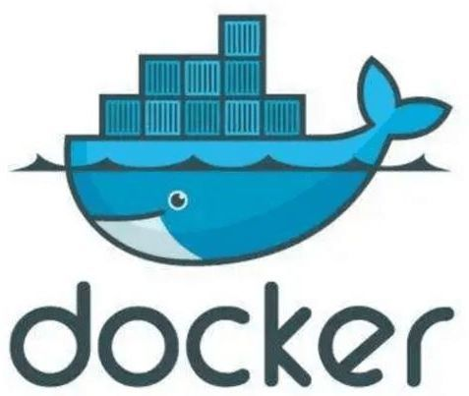
同学们之前是否接触过虚拟化技术？

Slide 3
背景与发展历程
概念与相关工具
应用与前景展望
目
录
容器化技术

Slide 4
容器化技术的背景与发展历程
李家驹

Slide 5
发展背景
物理机时代
1.部署非常慢
2.成本高
3.资源浪费
4.难于扩展和迁移
5.受制于硬件
虚拟机时代
1.不便于应用的扩展
2.环境迁移困难

Slide 6
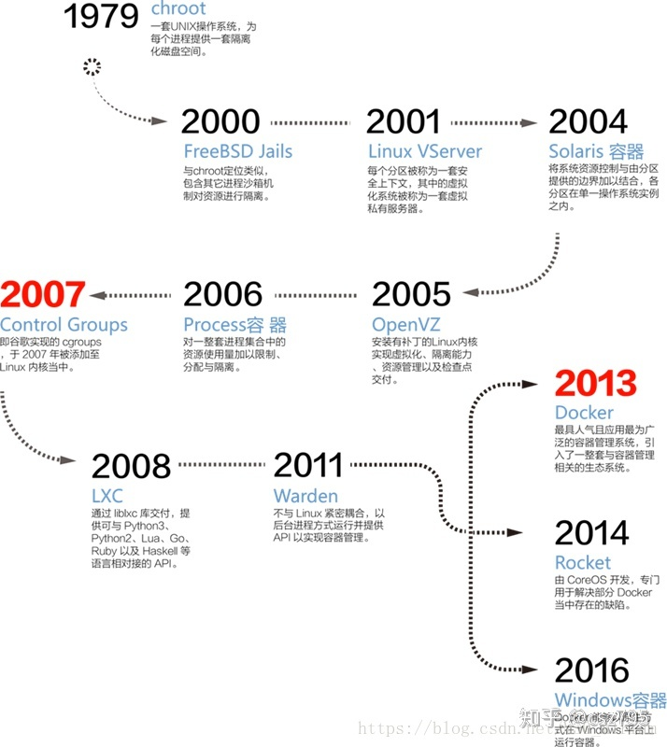
发展历史

Slide 7
Cgroups与LXC
Cgroups
LXC
LXC是Linux内核提供的容器技术，能提供轻量级的虚拟化能力，能隔离进程和资源。
LXC是Docker的前身，或者说Docker是LXC的使用者。
负责资源管理控制作用，比如进程组使用CPU、内存、磁盘的限制，进程组的优先级控制，进程组的挂起和恢复等等。

Slide 8
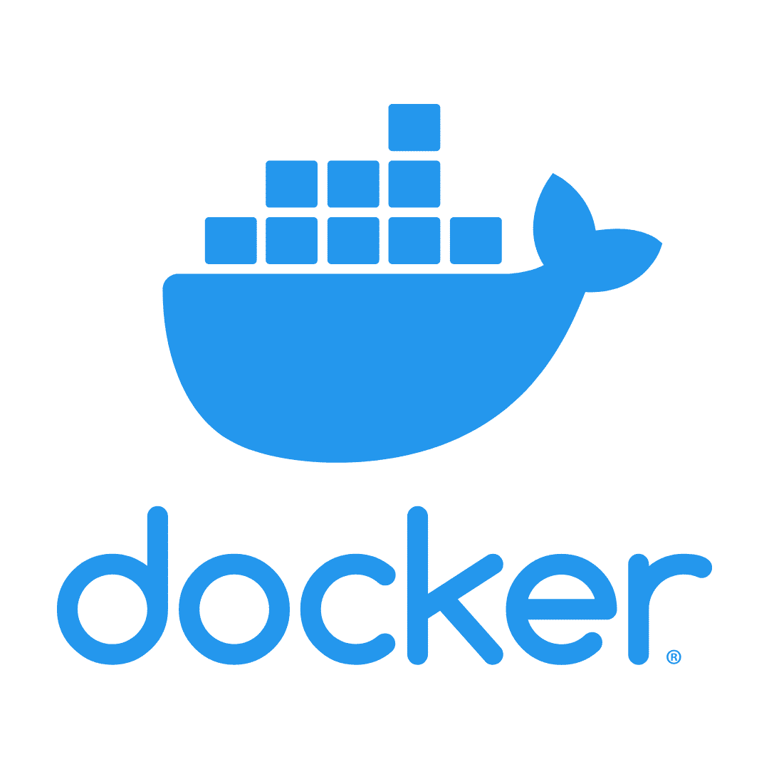
Docker
2010年，dotCloud公司基于LXC技术，使用Go语言实现了一款容器引擎，也就是现在的Docker。
2013年，dotCloud公司将Docker开源，从此Docker大火。
Docker靠Docker镜像打包了应用程序的所有依赖，彻底解决了环境的一致性问题，重新定义了软件的交付方式，提高了生产效率。

Slide 9
开放容器标准
容器运行时标准 （runtime spec）
容器世界里并不是只有docker一家。为避免技术实现的碎片化，出现大量的冲突和冗余。
因此，在2015年，由Google，Docker、CoreOS、IBM、微软、红帽等厂商联合发起的OCI（Open Container Initiative）组织，并于2016年4月推出了第一个开放容器标准。
标准有助于替成长中市场带来稳定性，让企业能放心采用容器技术，用户在打包、部署应用程序后，可以自由选择不同的容器；同时，镜像打包、建立、认证、部署、命名也都能按照统一的规范来做。
容器镜像标准（image spec）

Slide 10
容器化技术的概念与相关工具
吕星宇

Slide 11


概念
Programs running inside of a container can only see the container's contents and devices assigned to the container.
A container is a standard unit of software that packages up code and all its dependencies so the application runs quickly and reliably from one computing environment to another.

Slide 12


与虚拟机比较
App A
App B
Bins/Libs
Bins/Libs
App A
App B
Guest OS2
Guest OS2
Bins/Libs
Bins/Libs
Hypervisor
Container Engine
Host OS1
Host OS1
Server HW
Server HW
虚拟机
容器

Slide 13
容器化的特点
轻量化
部署快
特点
易于移植
弹性伸缩

Slide 14
相关技术与工具
Namespace
核心
技术
集群管理
Kubernetes
Cgroups
创建工具
Docker

Slide 15

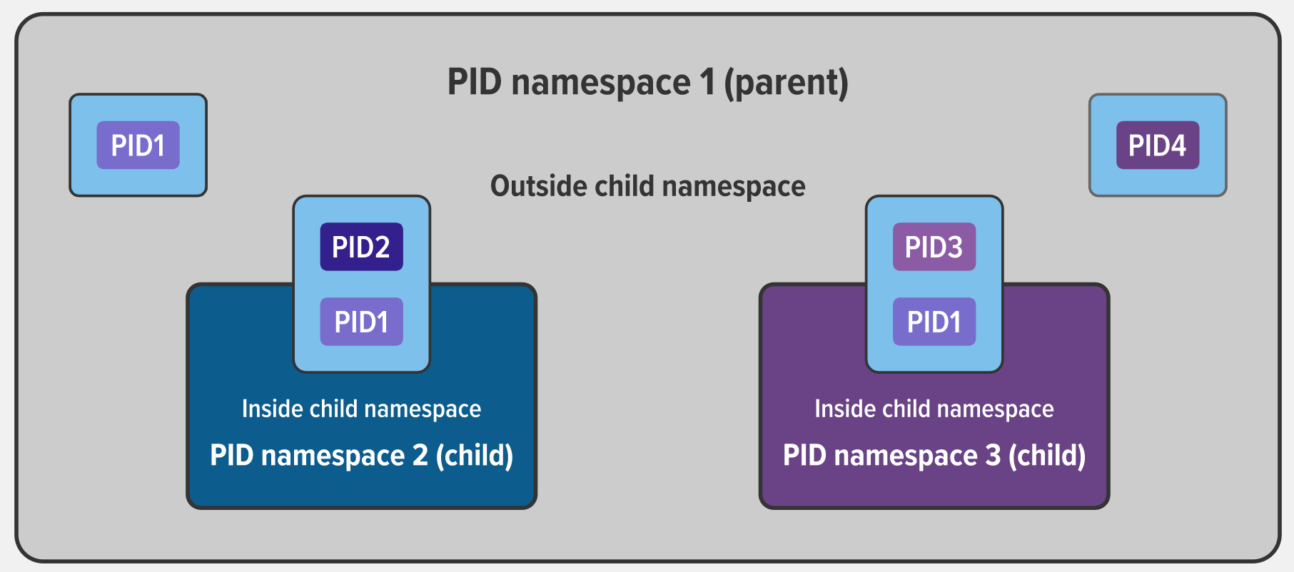
两大核心技术
Namespace
命名空间是 Linux 内核的一项功能，它对内核资源进行分区，使得一组进程看到一组资源，而另一组进程看到另一组资源。
Linux内核中有多种不同类型的namespace，每种namespace都有其独有的功能特性
缩小变化带来的爆炸半径
符合微服务的一种架构

Slide 16
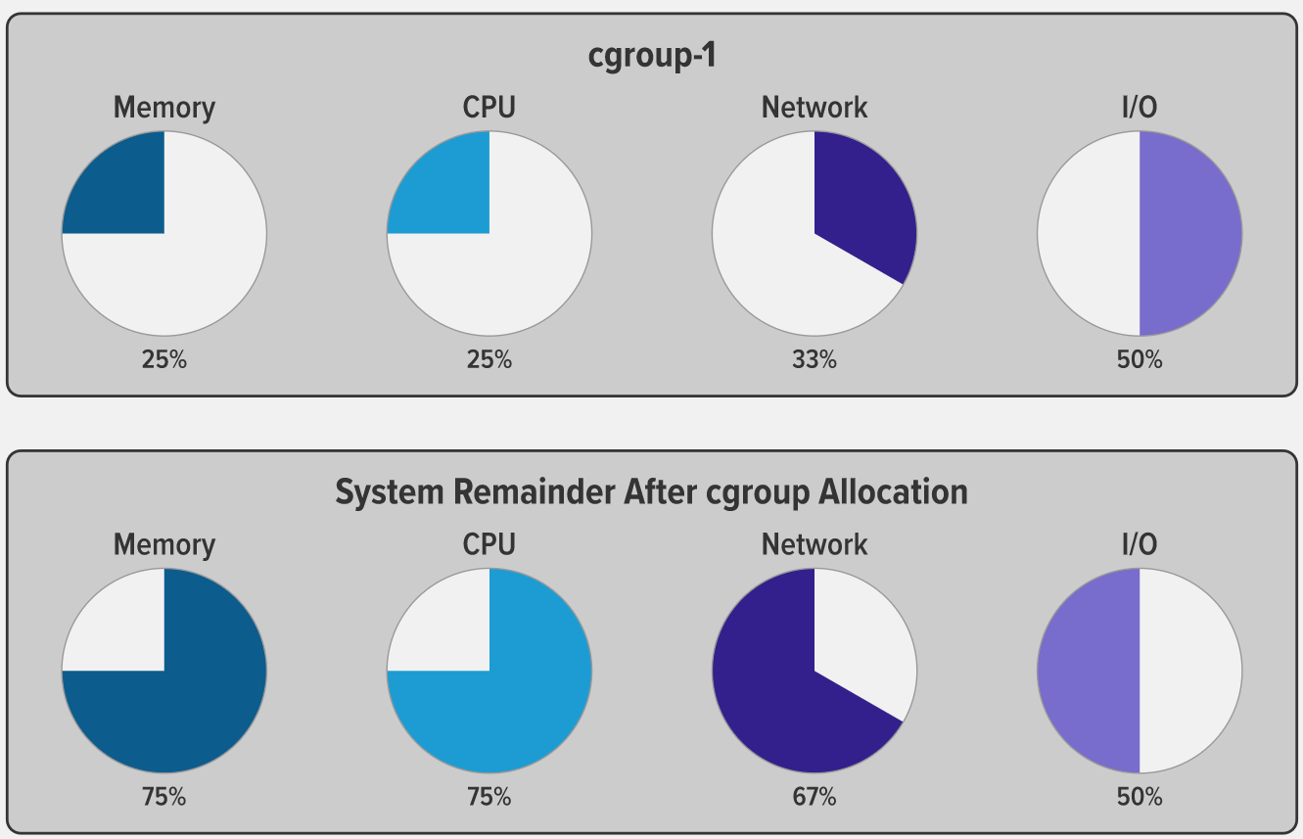
两大核心技术
Cgroups
Cgroup是一种 Linux 内核功能，它限制、结算和隔离进程集合的资源使用情况（CPU、内存、磁盘 I/O、网络等）。
资源限制
优先级分配
结算
控制

Slide 17
容器创建工具
Docker
Docker的两句slogan
Docker 是一组平台即服务 (PaaS) 产品，它使用操作系统级别的虚拟化，在称为容器的包中交付软件。
Build, ship, and run
Build once,
run anywhere

Slide 18







Slide 19

容器创建工具
Docker的三大核心概念
Image 镜像
Container 容器
Repository 仓库

Slide 20
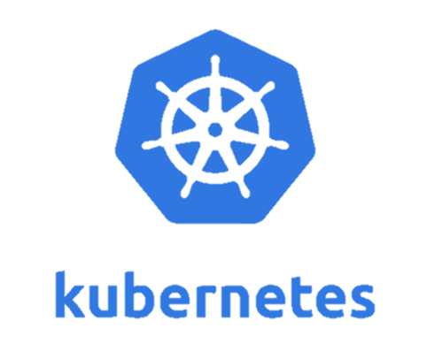
集群管理平台
Kubernetes(K8s)
K8s集群（Cluster）
API
Server
Scheduler
Controller
Manager
Master节点
etcd
Pod[0]
Pod[1]
Pod[m]
Node
节点[0]
Node
节点[1]
Node
节点[n]
Docker
Kubelet
Kube-proxy
Fluentd

Slide 21
容器化技术的应用与前景展望
全施雨

Slide 22
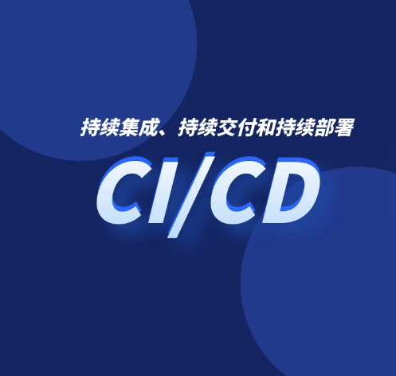
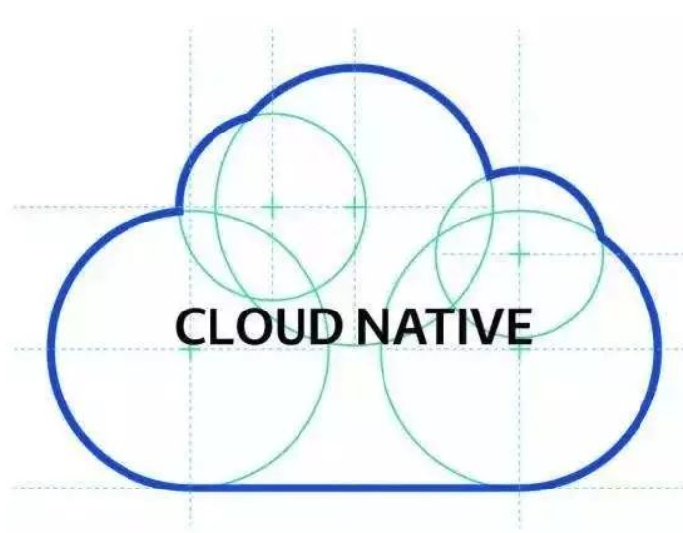
容器技术的应用
1. CI/CD中的容器技术
2. 云原生的容器综合使用

Slide 23
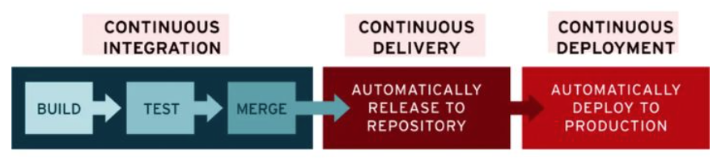
1. CI/CD中的容器技术
概念：
CI
持续集成（Continuous Integration）
CI/CD:是一种通过在应用开发阶段引入自动化来频繁向客户交付应用的方法。
CD
持续交付（Continuous Delivery）
CD
持续部署（Continuous Deployment）
CI
CD
CD

Slide 24
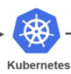

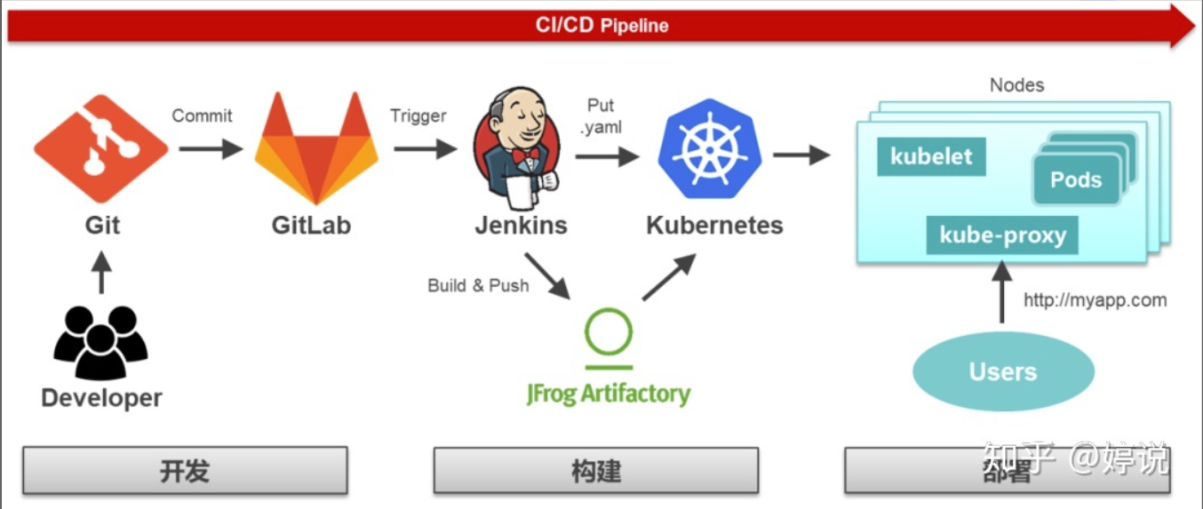
1. CI/CD中的容器技术
在持续交付和持续部署中：
Repository 容器仓库
容器集群管理平台
CI/CD Pipeline使用技术的示例：
容器仓库：
存储容器化应用
容器集群管理平台：
管理及调度向客户提供的应用服务

Slide 25
2. 云原生的容器综合使用
定义：云原生是一种构建和运行应用程序的方法
CLOUD NATIVE = CLOUD + NATIVE
CLOUD
NATIVE
Native表示应用程序从设计之初即考虑到云的环境。
原生为云而设计，在云上以最佳姿势运行，充分利用和发挥云平台的弹性+分布式优势。
Cloud表示应用程序位于云中，而不是传统的数据中心。

Slide 26
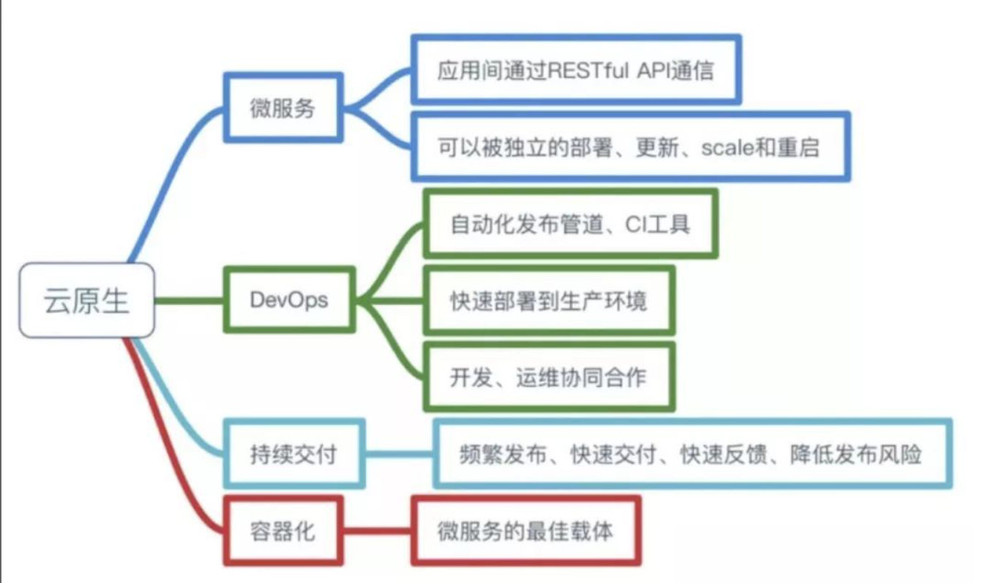


2. 云原生的容器综合使用
云原生的四要素：
容器技术的体现：
云原生的开发方式：
云原生的开发方式采用开源堆栈（K8s+Docker）进行容器化
基于微服务架构提高灵活性和可维护性
借助敏捷方法、DevOps支持持续迭代和运维自动化
利用云平台设施实现弹性伸缩、动态调度、优化资源利用率

Slide 27
容器技术的前景展望
以 Kubernetes 为代表的容器技术，已成为云计算的新界面
重构（Refactor）云计算，加速分布式云管理
围绕云原生应用的高度自动化
应用部署运维，风险防控
边缘计算云原生，即云原生与边缘计算相融合
“云边一体”
云原生驱动数据变革是新主题
Kubernetes再拓展（精细调度、弹性数据任务等）

Slide 28
谢谢大家

